Slide 1
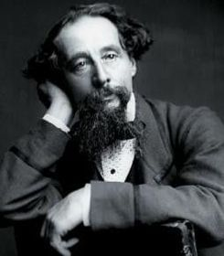
ЧАРЛЗ ДІККЕНС
(1812-1870)
Брехня відверта чи невиразна, сказана чи ні, завжди залишається брехнею.

Slide 2
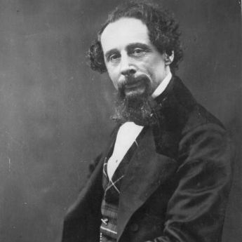
Народився Чарлз Діккенс 7 лютого 1812 року в сім'ї дрібного чиновника морського казначейства Джона Діккенса. Спочатку батьки Чарлза жили порівняно благополучно, проте через деякий час почали з'являтися проблеми. Причиною негараздів було те, що батько письменника занадто легковажно ставився до сімейного добробуту, дуже захоплювався театром і вином, часто позичав гроші, не маючи змоги найближчим часом їх повернути. Крім того, він нехтував вихованням сина, який це назавжди запам'ятав. Бракувало Чарлзові також материнської ласки та уваги. Мати просто не мала для нього часу, бо намагалася дати раду усім своїм дітям (а їх було восьмеро).

Slide 3
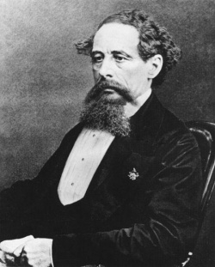
Коли Джон Дікенс, батько Чарлза, вліз у борги й був ув'язнений в боргову в'язницю, до нього змушена була приєднатися вся родина, крім Чарлза, якого взяла до себе, у Кемден-Таун приятелька родини Елізабет Ройленс. Пані Ройленс була бідна стара жінка. Пізніше він жив у прибудові будинку боргового агента в Боро, … товстого, добродушного старого та його тихої літної дружини, в яких був дуже невинний дорослий син.

Slide 4
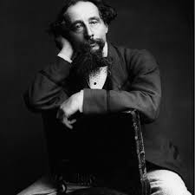
Щоб заплатити за проживання й харчі, а, також, допомогти родині, Чарлз почав працювати на складі вакси Воррена. Він заробляв шість шилінгів на тиждень, 10 годин на день наклеюючи етикетки. Виснажливі, й часто навіть жорстокі, умови праці глибоко закарбувалися в душі Дікенса й вплинули на його прозу й нариси, створивши основу інтересу до соціально-економічних реформ, особливо реформ умов праці, важкість яких, як він був переконаний, несправедливо лягали тягарем на плечі бідняків.

Slide 5
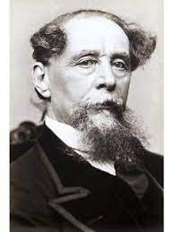
Джон Дікенс провів у борговій в'язниці тільки кілька місяців. Померла його бабуся, Елізабет Дікенс, і залишила йому в спадок 450 фунтів стерлінгів. Очікуючи спадку, Джон Дікенс домовився із кредиторами про виплати, разом із родиною вийшов на волю й переїхав до пані Ройленс.
Чарлз із неабиякою радістю залишив фабрику й продовжив навчання у приватній школі, після закінчення якої почав працювати молодшим клерком у адвоката Блекмора. Але, маючи жвавий характер, він відвідує спектаклі і, мріючи про театральне майбутнє, бере уроки сценічної майстерності. Крім того, Чарлза приваблювала робота репортера. Тому він наполегливо вчиться стенографії ночами, а вдень вивчає закони.

Slide 6
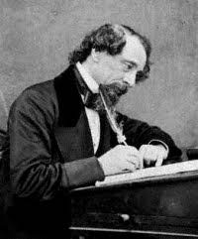
З 1832 року Чарлз працював у місцевій газетці, потім був співробітником часопису "Дзеркало парламенту", що належав його родичеві.
Незабаром до професійних клопотів додалися й особисті — сім'я потребувала грошей, а батько знову заліз у борги. Це й вирішило подальші кроки — Діккенс узявся за перо.
Наприкінці 1833 року в журналі "Манслі Мегезін" з'явилося оповідання "Обід на Поплар Вок", правда, без імені автора. Читачі почали з нетерпінням чекати оповідань автора, який вирішив приховати своє ім'я під псевдонімом "Боз" (жартівливе прізвисько молодшого брата Чарлза Діккенса, яке згодом стало відоме сотням тисяч читачів). Так письменника продовжували називати, коли він став знаменитим.

Slide 7
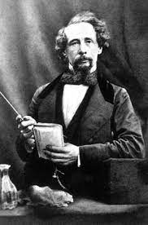
У 1842 Дікенс з дружиною здійснили першу подорож до США та Канади, загалом успішну, незважаючи на його підтримку відміни рабства. Він відвідав Білий дім, зустрівшись із президентом Джоном Тайлером.
Під час візиту Дікенс провів місяць у Нью-Йорку, читаючи лекції, виступаючи з підтримкою закону про авторські права й записуючи свої враження. Він зустрічався з такими визначними особами, як Вашингтон Ірвінг та Вільям Каллен Браянт. 14 лютого 1842 в Мангеттенському парковому театрі був влаштований бал на його честь, на який зібралося 3 тис. гостей

Slide 8
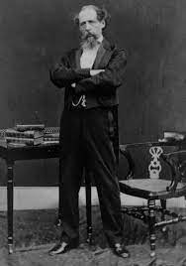
Влітку 1868, розлучившись із дружиною, Дікенс розпочав серію перших публічних читань своїх творів у Лондоні. Після десятиденного відпочинку він відправився у виснажливий тур усією Англією, Шотландією та Ірландією. Тур продовжувався 3 місяці, письменник здійснив 87 читань, іноді двічі на день.
В останні роки свого життя Дікенс дедалі більше цікавився паранормальними явищами й навіть став членом «Клубу привидів»
У 1868 та 1869 роках Дікенс провів низку «прощальних читань» в Англії, Шотландії та Ірландії. 22 квітня 1869 він звалився у Престоні, Ланкашир, з ознаками інсульту. Подальші читання в провінції було скасовано, й, трохи оклигавши, він почав працювати над останнім романом «Таємниця Едвіна Друда».

Slide 9
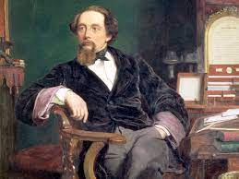
8 червня 1870, Дікенс переніс ще один інсульт. Це сталося вдома після цілоденної роботи над «Едвіном Друдом». Наступного дня, 9 червня, через п'ять років після аварії біля Степлгерста, письменник помер, не приходячи до тями. Незважаючи на його власне бажання бути похованим у Рочестерському соборі, Дікенса поховали в Кутку поетів Вестмінстерського абатства. Під час похорону присутнім роздали епітафію зі словами: "На пам'ять про Чарлза Дікенса (найпопулярнішого письменника Англії), який помер у власній оселі, Гайгем, поблизу від Рочестера, Кент, 9 червня 1870 у віці 58 років. Він співчував бідним, знедоленим і пригнобленим; і зі смертю один із найвизначніших письменників Англії втрачений для світу.

Slide 10
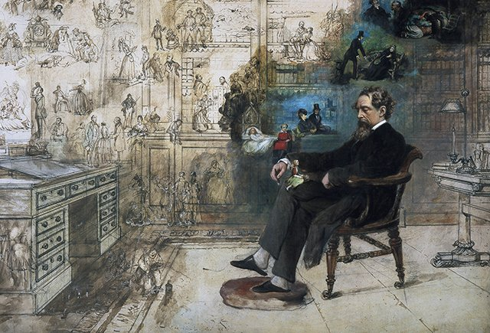
У своєму заповіті Дікенс зазначив, щоб на його честь не споруджували жодного меморіалу. Єдиний бронзовий пам'ятник натуральної величини, відлитий у 1891 Френсісом Едвіном Елвеллом, стоїть у Кларк-парку в місті Спрюс-Гілл, Пенсільванія, США. Ліжко, на якому він помер, зберігається в музеї Дікенса в Портсмуті.

